Slide 1
第一章
第二章
第三章
角 的 概 念 的 推 广
第四章
第五章

Slide 2
角的概念
定义1
定义2
角的概念表示有公共端点的两条射线组成的图形
VS
角也可以看作由一条射线绕着它的端点旋转而成的图形。
锐角、钝角、直角、平角、周角
我们学过的角包括
他们的范围是
0°—— 360°

Slide 3
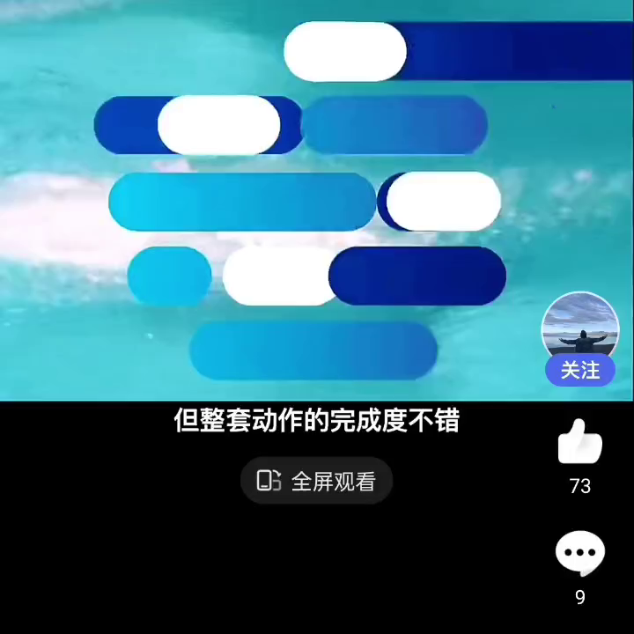

Slide 4


Slide 6
角的概念的推广
正角
按逆时针方向旋转所形成的角叫做正角；如:30⁰
负角
按顺时针方向旋转所形成的角叫做负角；如：-30⁰
零角
当射线没有作任何旋转时，所形成的角叫做零角

